Slide 1

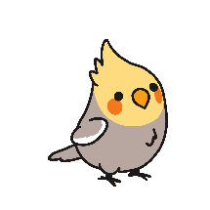



Slide 2


Slide 3

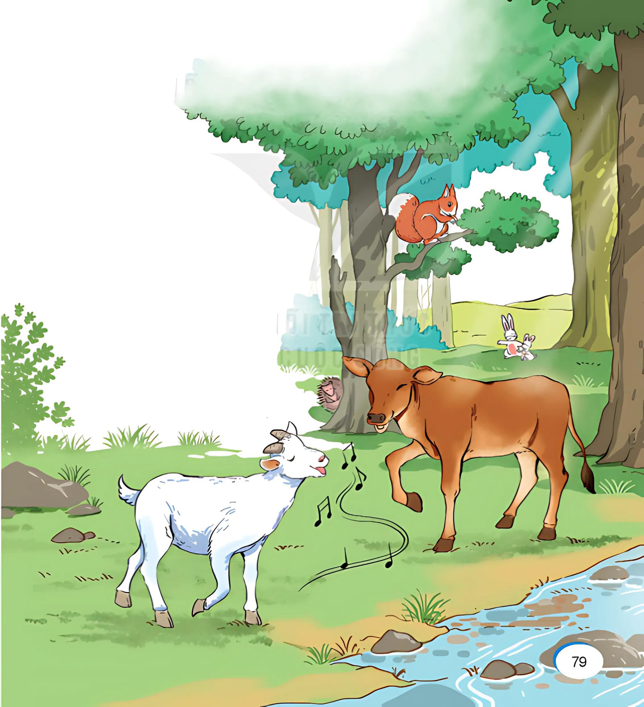



Slide 4
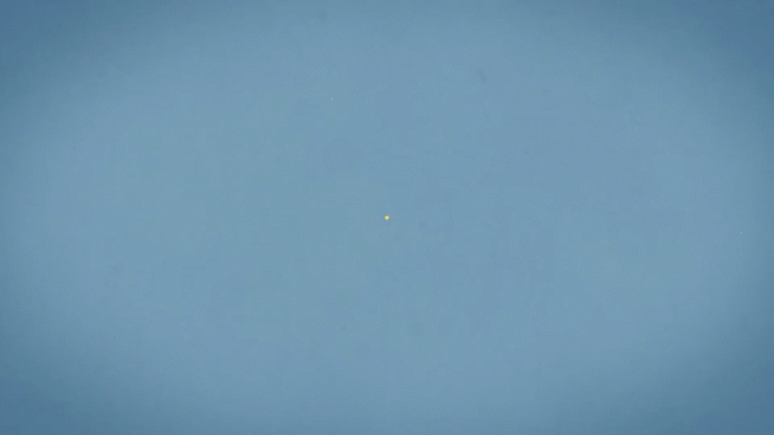

Slide 5

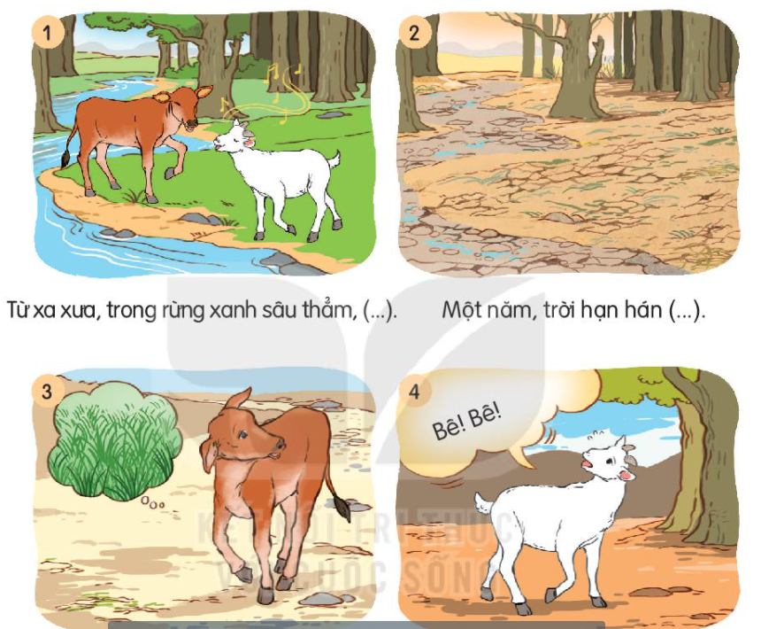
Nhân vật trong tranh là ai?
Khung cảnh xung quanh như thế nào?

Slide 6
Khung cảnh xung quanh rất tươi đẹp, 2 bạn bê vàng và dê trắng đang vui đùa ca hát bên nhau.
Khung cảnh khô hạn, trơ trụi, không có sự sống…
Khung cảnh xung quanh khác lạ so với khu rừng trước đây, bê vàng đi tìm cỏ quên mất cả đường về…
Khung cảnh ở khu rừng cũ, dê trắng chạy khắp nơi tìm bê vàng và thi thoảng vẫn gọi; “Bê! Bê!”

Slide 7
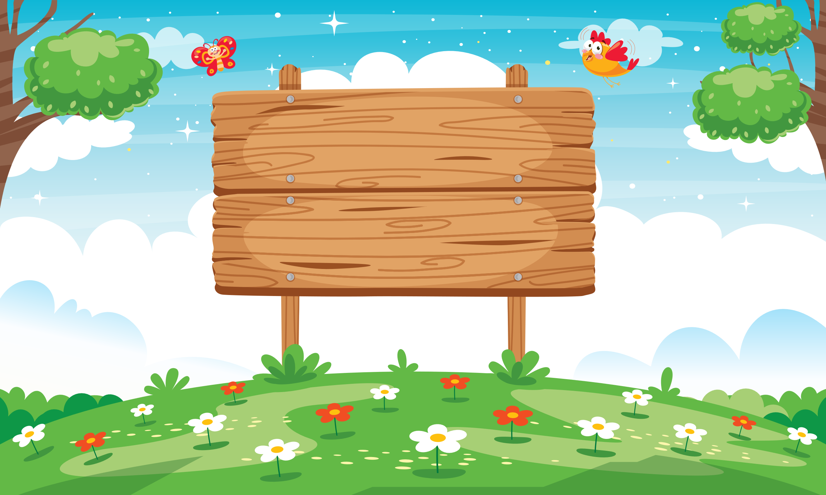


Chọn kể 1-2 đoạn của câu chuyện theo tranh

Slide 8
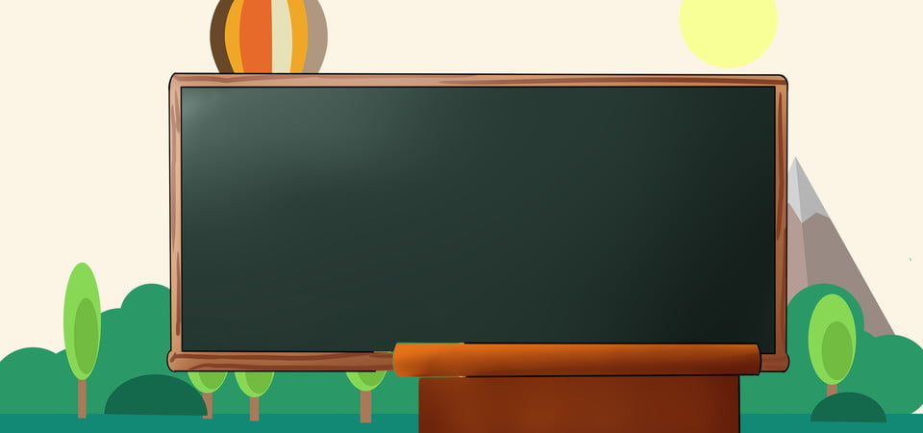



Ví dụ: Từ xa xưa trong rừng thẳm có hai bạn bê vàng và dê trắng chơi rất thân với nhau. Hàng ngày hai bạn cùng nhau chơi đùa, ca hát bên bờ suối.

Slide 9
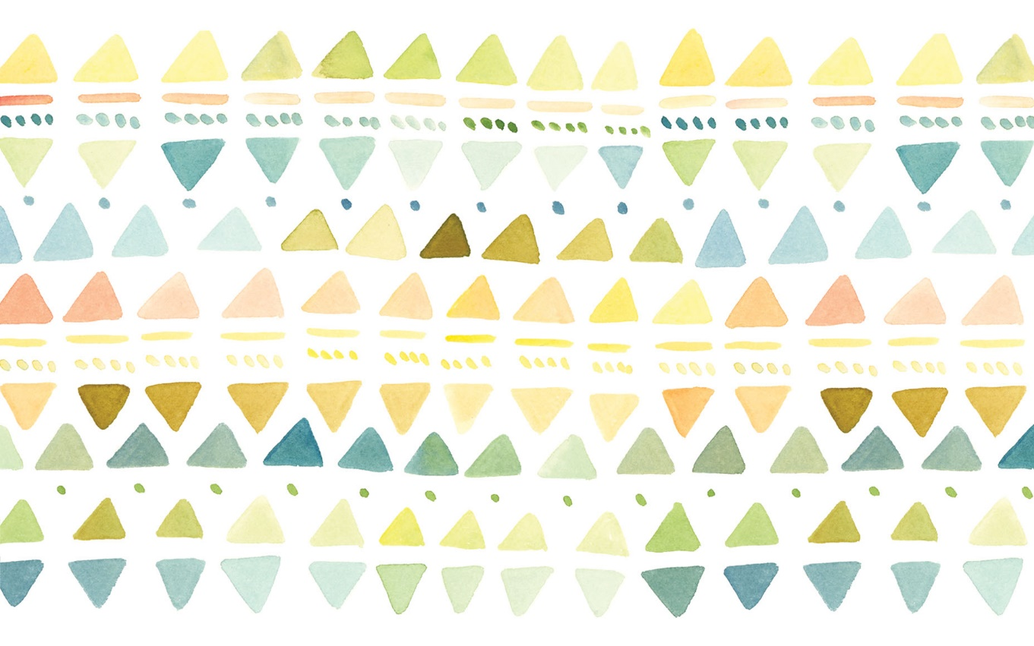



Tập kể chuyện theo nhóm bốn
THẢO LUẬN NHÓM 4
Một bạn kể, các bạn khác lắng nghe để góp ý sau đó đổi vai người kể, người nghe

Slide 10

Notes:
Hương Thảo – Zalo 0972.115126

Slide 11
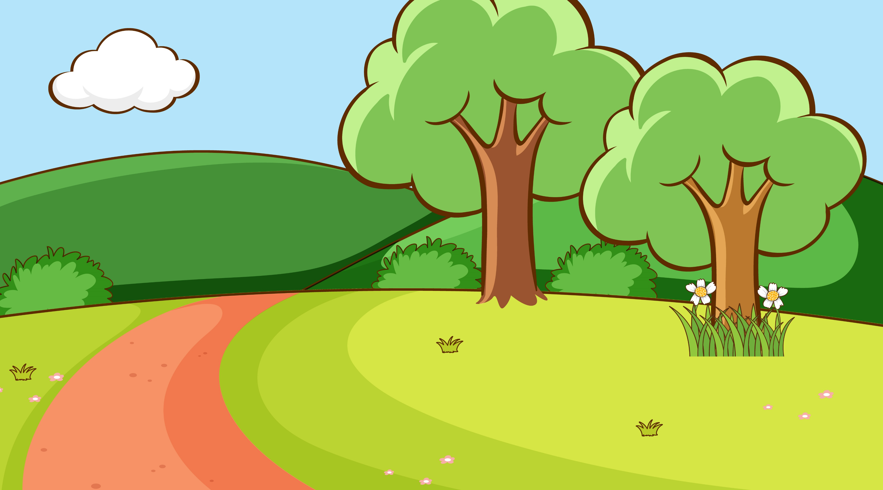
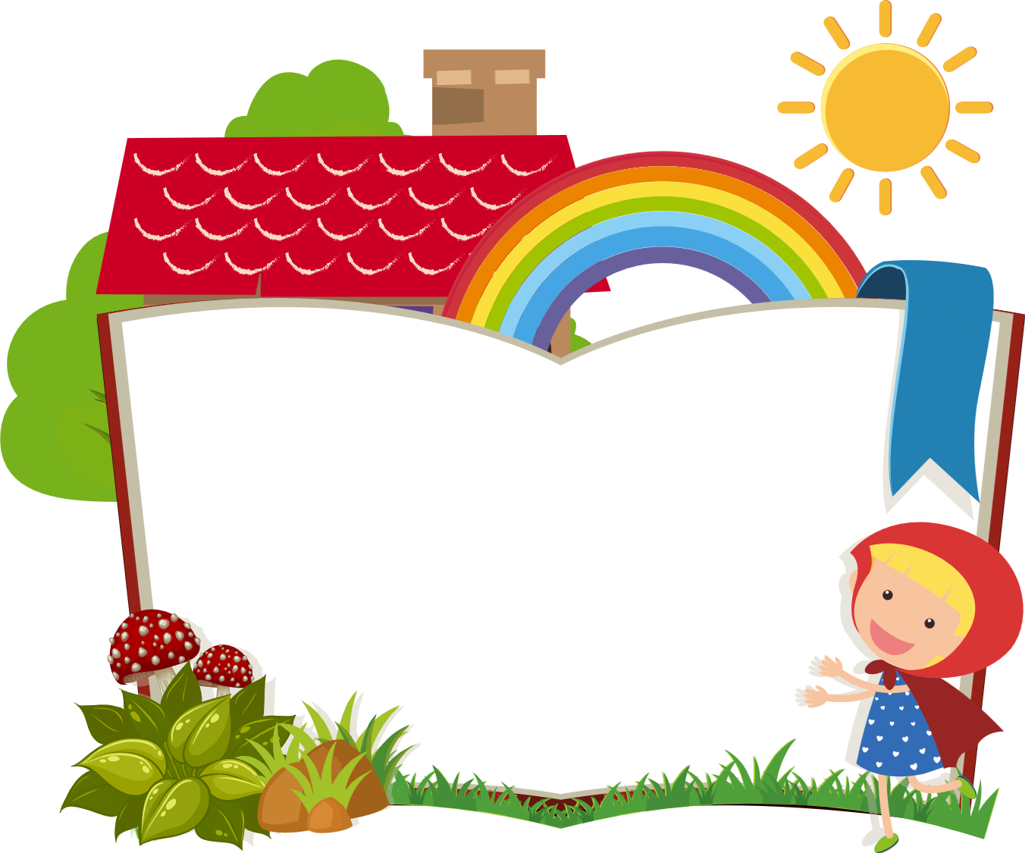

Kể tiếp đoạn kết của câu chuyện theo ý của em

Slide 12
Vd: Sau một thời gian dài tìm bạn, cuối cùng dê trắng cũng tìm được bê vàng. Hai bạn lại sống bên nhau thân thiết như xưa.

Slide 13
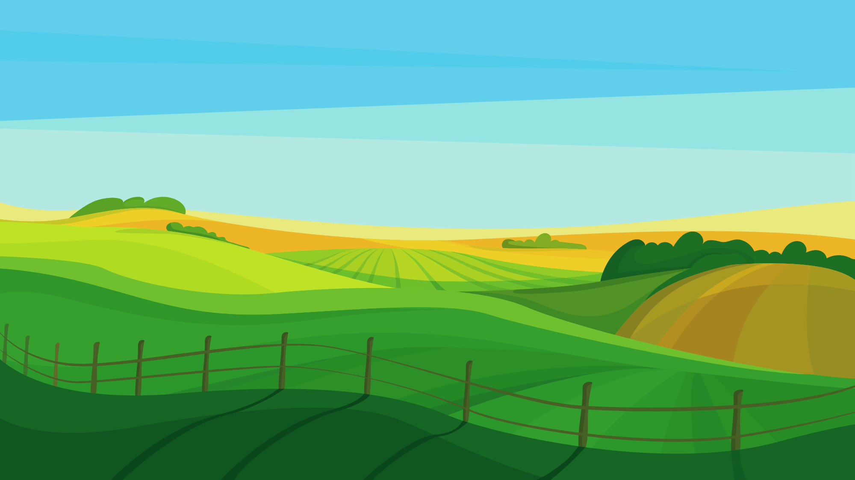






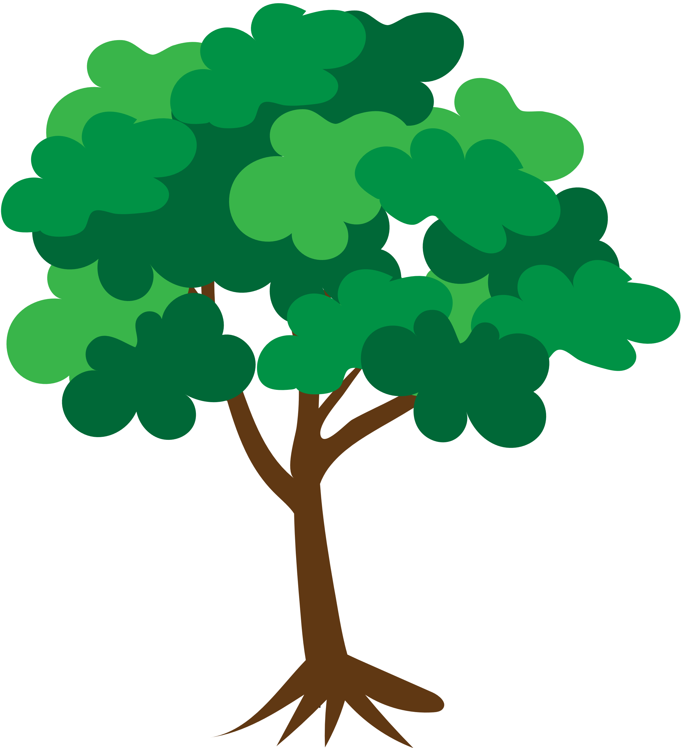



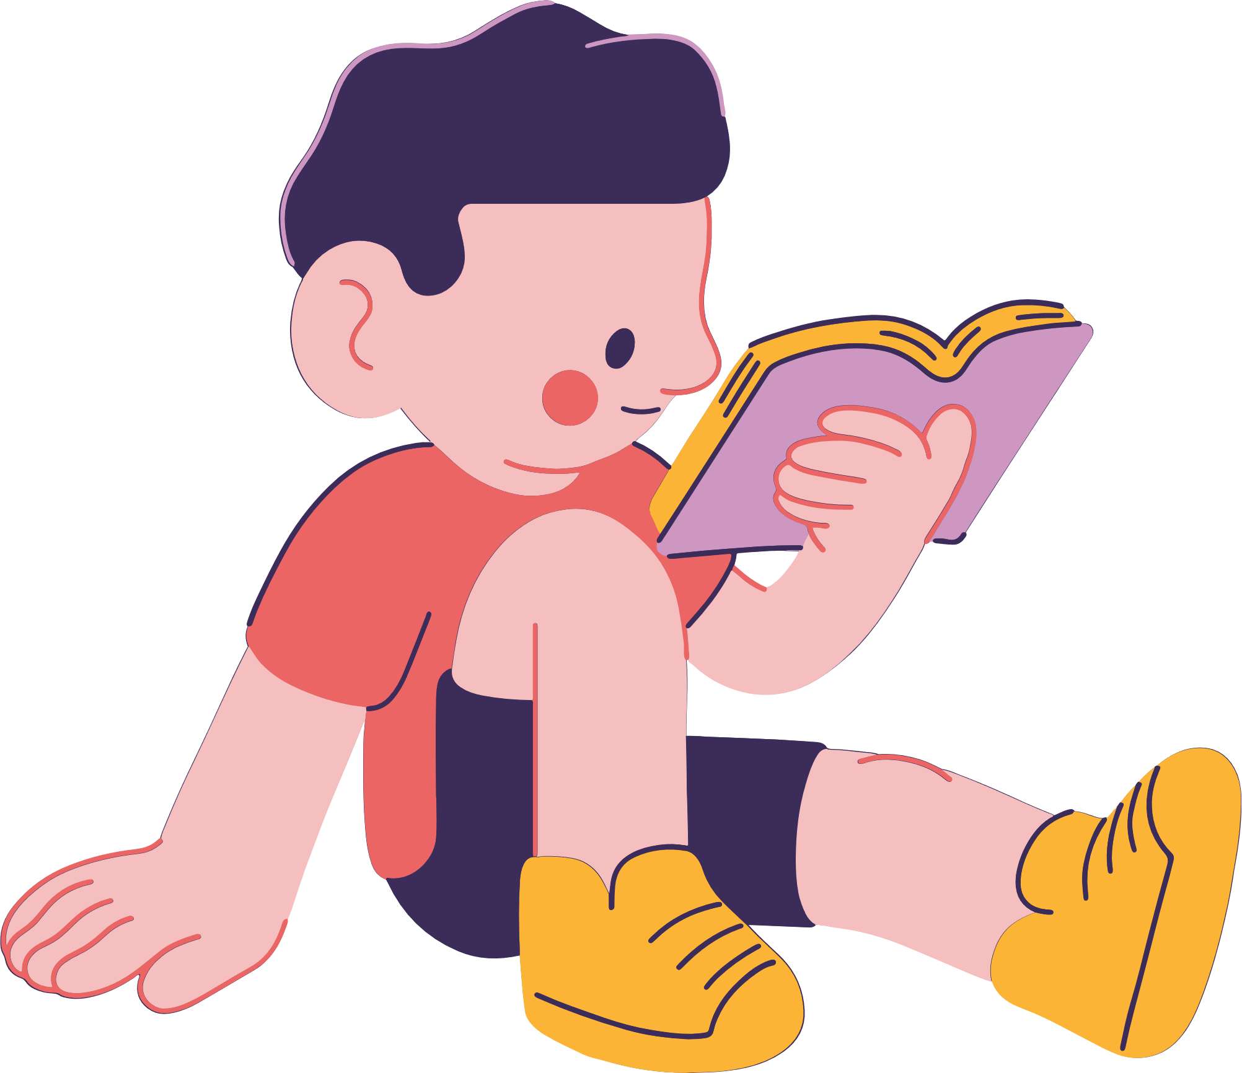


Slide 14
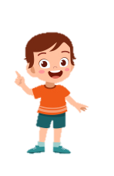
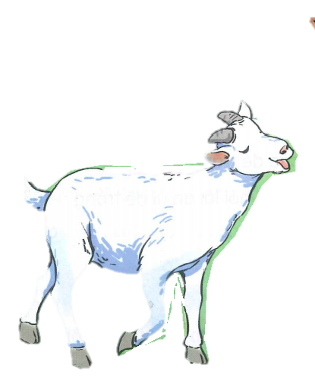
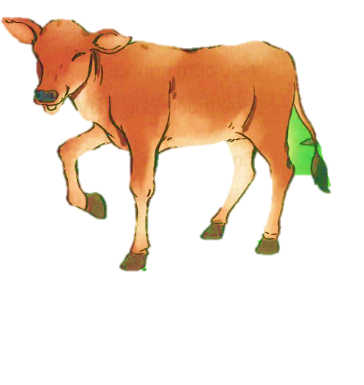
Viết 2 - 3 câu nêu nhận xét của em về đôi bạn bê vàng và dê trắng trong câu chuyện trên.

Slide 15
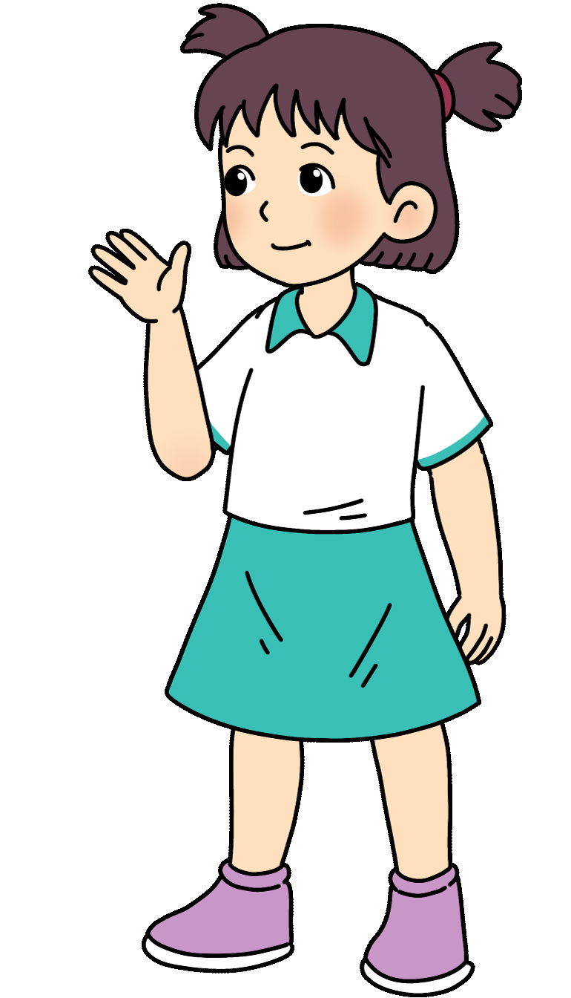
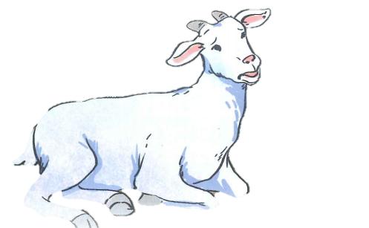
Đôi bạn bê vàng và bê trắng có một tình bạn thật đáng quý. Em rất ngưỡng mộ!

Slide 16
Qua câu chuyện trên, em rút ra bài học gì cho bản thân?

Slide 17
